Slide 1
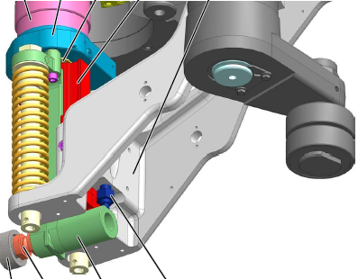
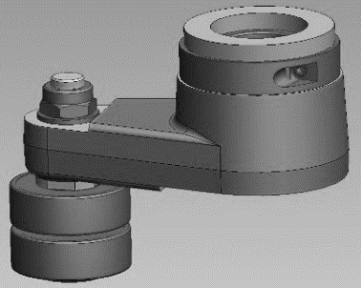
Réduisez les temps d'arrêt et gagnez en productivité
Levier d'ouverture / fermeture moule avec élément de serrage hydraulique
VALEUR ET AVANTAGES
DESCRIPTION
Installation rapide et facile
Réglage avec une seule vis, ce qui réduit les temps d'arrêt de la machine
Allonge la durée de vie de la came d'ouverture/fermeture du moule.
Plus de 1 000 réajustements possibles
Un élément de serrage hydraulique ETP-EXPRESS à vis unique est intégré dans le levier d'ouverture/de fermeture du moule.
Il vient remplacer le système de serrage conique RLK d'origine
SYSTÈME DE RÉGLAGE RAPIDE, AVEC UNE SEULE VIS
Valeur : Efficacité, Maintenance
Équipements : souffleuses Matrix
Code catalogue : 2023

